Slide 1
ユーザの重視している音楽特徴を考慮した音楽推薦システムの考案
データ工学研究室
AL14015 上野裕太郎
担当教員 木村昌臣
Notes:
slide 15,6枚くらいから20枚いかないくらい

Slide 2
発表の流れ
背景
先行研究
目的
提案手法
実験，考察
まとめ，今後の展望

Slide 3
背景
欧米を中心としてSpotifyやLast.fm，Pandora等の音楽ストリーミングサービスがトレンドとなっていて，日本でも2015年に入ってからAWA，LINE MUSIC，Apple Music，Google Play Musicが一斉にリリースされ大きな話題となった
ユーザが多くの楽曲を簡単に聴けるようになり
推薦システムの重要度が上がった
図1 Spotify
図2 Last.fm

Slide 4
先行研究1
協調フィルタリング
あるユーザに対し好みの似た他のユーザが好む楽曲を推薦する手法
楽曲①が好き
楽曲②が好き
楽曲③が好き
ユーザA
ユーザB
ユーザA
ユーザB
ユーザA
ユーザBに
楽曲③を推薦
楽曲に蓄積されているユーザ履歴を用いて推薦を行うためユーザ履歴の蓄積されていない新しい曲などの推薦に有効でない
[1] Badrul S. , et al. , “Item-based collaborative filtering recommendation algorithms”, Proceedings of the 10th international conference on World Wide Web. ACM, pp. 285-295, 2001.
Notes:
deep learning 協調性フィルタリング（deep content-based music recommendation）についての説明する
ここの参考文献をdeep content-based music recommendationに変えたほうが良いかも…？

Slide 5
先行研究2
Deep content-based music recommendation
Convolutional neural network(CNN)で音響特徴を学習させる手法
1つの楽曲全体をメル周波数ケプストラム係数に変換し，ユーザがその楽曲を聴いたかどうかを教師信号として音響特徴をCNNに学習させた
1つの楽曲全体に対してのみCNNで楽曲の特徴量を抽出することができている
[2] Aaron O. , et al. “Deep content-based music recommendation”, Advances in neural information processing systems,vol. pp. 2643-2651, 2013.
Notes:
問題点：楽曲全体のMFCCを用いてCNNにかけている→時系列に

Slide 6
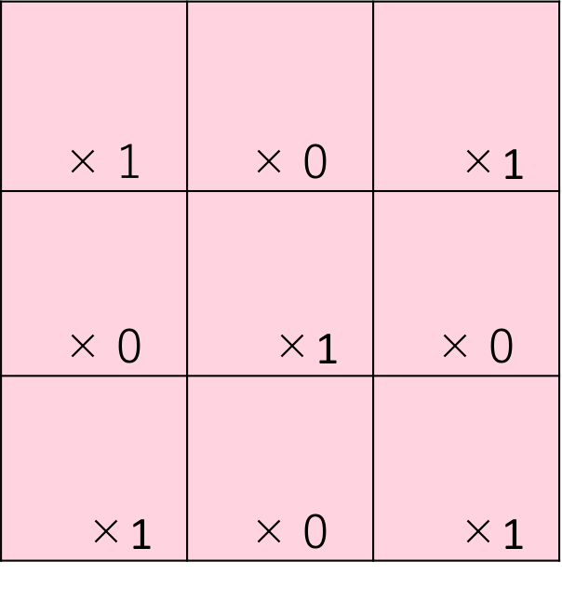
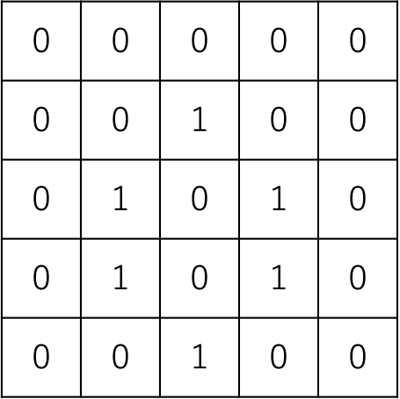
Convolutional Neural Network (CNN)
画像の小領域の情報を畳み込んで作成する畳み込み層とプーリング層からなるNeural Network
フィルタと呼ばれる画像の小領域を1つの特徴量として自動的に特徴量を学習することができる
楽曲の音響波形を画像にすることができることから音響波形の特徴をCNNで学習し楽曲の特徴抽出に用いる
フィルタ(サイズ1×3)
周波数
1 | 0 | 0
1 | 0 | 1
1
1
時間
畳み込み処理された
入力データ
サイズ(３×2)
プーリング処理された
入力データ
サイズ(1×2)
入力データ５×2
[3] K. Fukushima, \Pattern Recognition and the Neocognitron," The Journal of The Institute of Image Information and Television Engineers, vol.38, no.3, pp.212-218, 1984.
Notes:
手法の説明を
目的に対し何が必要なのか
また
扱う手法によって必要とされているものが
個人の特徴がcnnで取れるのかの考察と
取れるならなぜ取れるのかの説明
（CNNの説明は画像をもとに画像のこの部分は楽曲のこの部分に変えられるよね？など
max-pooling
convolution
の説明）
箇条書きでCNNの説明スライド作って予備スライドで図など使った詳しい説明

Slide 7
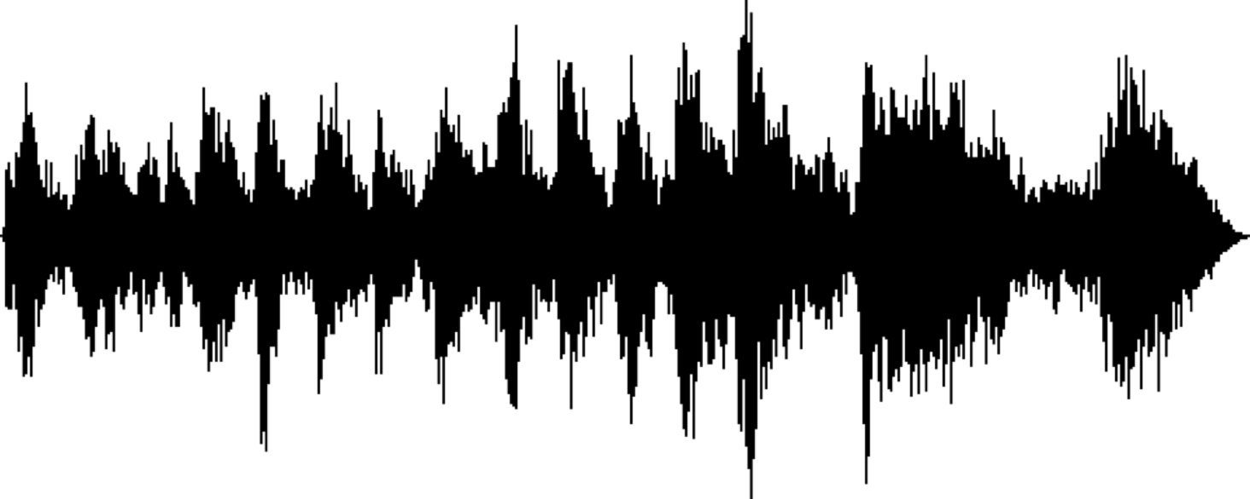
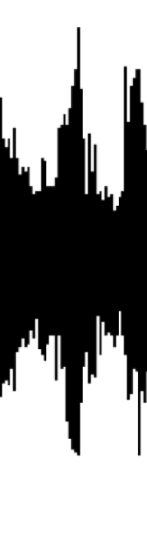
メル周波数ケプストラム係数 (MFCC)
人間の音高の知覚的尺度であるメル周波数から得られる量
audio
スペクトルに対して
人間の知覚特性を表す重みをかける
フーリエ変換
スペクトル
短時間フレームの波形
MFCC
得られた値の対数をとり，離散コサイン変換し，低次成分のみを利用
(横軸が時間、縦軸が周波数、色が振幅の大きさ)
[4] B.D. Steven, Comparison of parametric Representations for Monosyllabic Word Recognition in Continuously Spoken Sentences," Proc. IEEE, no.4, pp.357{366, Aug. 1980.
Notes:
横軸が 時間
縦軸が 周波数
色が振幅（音の大きさ）赤いほうが振幅が大きい（音が大きい）
メルフィルタバンクをウィンドウに離散コサイン変換をして時系列順に並べたもの
という説明に

Slide 8
先行研究2
Deep content-based music recommendation
Convolutional neural network(CNN)で音響特徴を学習させる手法
1つの楽曲全体をメル周波数ケプストラム係数に変換し，ユーザがその楽曲を聴いたかどうかを教師信号として音響特徴をCNNに学習させた
1つの楽曲全体に対してのみCNNで楽曲の特徴量を抽出することができている
[2] Aaron O. , et al. “Deep content-based music recommendation”, Advances in neural information processing systems,vol. pp. 2643-2651, 2013.
Notes:
問題点：楽曲全体のMFCCを用いてCNNにかけている→時系列に

Slide 9
先行研究2での問題点
好みが似たユーザかどうかをもとに楽曲を推薦するため自分の好みと必ずしも一致するとは限らない
CNNのみで特徴抽出を行っているため楽曲内の音響特徴の時間変化などに関しては抽出することができていない
1つの楽曲全体に対してCNNを学習させているため楽曲内の一部分だけ好きな場合などが考慮されていない
フィルタが音響特徴を学習しているかをモデルの出力結果から考察しているためフィルタが音響特徴を学習しているかどうかを確認していない

Slide 10
目的
ユーザ個人が重視している楽曲の一部分の特徴，楽曲内の時間変化する特徴を考慮した
音楽推薦を行う
Notes:
既存研究の問題点をまとめてそのために必要なこと
時系列を扱っていないのが先行研究の問題だから
音楽は時系列のデータなので楽曲を短い時間で切ったMFCCをCNNの入力とすることで楽曲の途中にある好きな部分だから

Slide 11
Long short-term memory (LSTM)
時系列データを扱うために隠れ層の値を再び隠れ層に入力でき，長期的な依存を学習するために過去の特徴量を記憶できる記憶セルを持つNeural network
本研究では人の知覚する音響特徴は時系列データであると考えLSTMによって楽曲に含まれる時間変化する音響特徴を学習させる
CNNにより獲得した音響特徴に 加え時間変化する音響特徴を LSTMによって学習させる
LSTMの概略図
[5] Hochreiter, S., Jurgen S. , “Long short-term memory“, Neural computation 9.8, vol.9, no.8, pp.1735-1780, 1997.
Notes:
言うこと：
曲調などの楽曲の流れを学習することができるのでは？
LSTMとは
単純なRNNは理論上「長時間の相関」を考慮することができますが，実験的には短時間の相関しか考慮できませんでした．例を挙げると文章を見せて次にくる単語を予想する問題で”the clouds are in the”のあとは”sky”が来ることはわかっても”I grew up in France…(長文) I speak fluent”の後に”French”が来ることは予想できませんでした．この「長時間の相関」を考慮した出力を行うために改良されたRNNがLSTMです．LSTMはLong Short Term Memoryの略です．
時系列
二つ目の箇条書きのはじめ「本研究では〜〜時系列データだからLSTMが適している。」

Slide 12
提案手法：学習方法
楽曲のMFCC
audio形式の楽曲をMFCCに変換し入力データを作成
変換した楽曲を8秒ごとに短く切る
CNNで時間領域のみを畳み込み楽曲の特徴量を抽出
CNNによって抽出した特徴量をLSTMに入力し、LSTMによって好みの程度を出力
出力値と教師データを比較してCNN・LSTMの重みを学習
上記を繰り返す
楽曲を短く切ったもの
・・・
CNN
重みの修正
LSTM
推定値
教師データ
入力の分割された楽曲が好きかどうか
比較

Slide 13
楽曲のMFCC
提案手法：推薦までの流れ
audio形式の楽曲をMFCCに変換し入力データを作成
8秒の間隔の窓を1秒ずつずらし変換した楽曲を短く切る
CNNに②を入力
CNNの出力値をLSTMに入力
入力された8秒ごとの楽曲に どれくらい好きなのかを出力
8秒ごとの出力を足し合わせ，楽曲の時間で割った値を比較し一番値の高い楽曲を推薦
楽曲を短く切ったもの
・・・
CNN
LSTM
出力
入力された楽曲のフレーズの好みの度合い
推薦
好きなフレーズを含んでいる楽曲を推薦

Slide 14
予備実験
実際に楽曲をMFCCに変換したデータでモデルを学習し，CNNで音響特徴が学習できるのかを確認したところ，CNNでどのような音響特徴が抽出できているの出力が複雑であり確認が困難であった．
楽曲の代わりに単純なデータで特徴が抽出できるかどうかを段階的に確認する必要がある
Notes:
課題：実験評価をした後に手法の再検討が必要
今後の課題と研究状況分ける

Slide 15
提案手法：音響特徴学習の確認
どのような音響特徴を学習しているのか確認するために単純なデータから音響特徴を学習できるのかを確認する必要がある
MFCCには変換せずaudio形式のデータに対して短時間フーリエ変換を行いベクトルを求め，その各成分の絶対値の2乗を入力データとし，以下の順にデータを複雑化して実験を行った
1~4のデータに対してデータに対して実験1を行い，5~7に対して実験2を行った．データ3に対しての実験1，データ7に対する実験2を示す
単音のとき(周波数が1つのみ)
和音のとき(周波数が1つ以上)
1つの楽器の場合
複数の楽器の場合
単音で時間で音階が変化する場合
和音で時間で音階が変化する場合
1つの楽器で時間変化する場合
楽曲の場合
Notes:
課題：実験評価をした後に手法の再検討が必要
今後の課題と研究状況分ける

Slide 16
実験1
音階の変化のないデータに対してCNNが音響特徴を学習できるのか確認するため入力に対する畳み込み層の出力を可視化した
訓練データ 音の高さの違うギターとフルートの2種類の楽器をそれぞれ10個用意し，フルートに対して1，ギターに対して0を教師信号として与えた
Notes:
課題：実験評価をした後に手法の再検討が必要
今後の課題と研究状況分ける

Slide 17
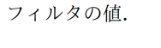
実験1 結果・考察
図2
図3
フルートの音の波形と似た形を部分的にもつフィルタが確認できた
畳み込み層が深くなるに連れてaudio波形の概形を捉えているように見える
Notes:
課題：実験評価をした後に手法の再検討が必要
今後の課題と研究状況分ける

Slide 18
実験2
LSTMが音階の変化などの特徴を学習できているのかを確認するためCNNのみのモデルと提案手法での予測値の違いを比較した
訓練データ 楽器Aが流れたあとに楽器Bが流れる時間変化のある楽曲に教師データとして1を与え，それ以外の楽曲に対して教師信号として0を与えた
テストデータ 楽器Bが流れたあとに楽器Aが流れる楽曲，楽器Aが流れたあとの時間間隔を狭め楽器Bが流れる楽曲を利用し，狭める時間感覚は2frame，6frame，10frame，50frameの順に狭めた
Notes:
課題：実験評価をした後に手法の再検討が必要
今後の課題と研究状況分ける

Slide 19
実験2 結果・考察
入力データ | CNN | 提案手法
音A→音B | 0.999 | 0.999
学習時教師信号0を与えたデータ | 0.000 | 0.000
音A→音B 2frame | 0.910 | 0.999
音A→音B 6frame | 0.323 | 0.998
音A→音B 10frame | 0.119 | 0.993
音A→音B 50frame | 0.000 | 0.014
音B→音A | 0.000 | 0.002
50frameが1秒
それぞれの値は予測に対して答えがどのくらいあってたかを表す正解率の値
CNNでは数frameずれただけで値が大きく下がったが，提案手法では学習させた時間間隔に近くなればなるほど値が大きくなっている
LSTMを加えることで10frameまでのずれは許容できている

Slide 20
実験 考察
楽器の演奏間隔を変えても学習した音楽の共通した特徴をひろえている結果が得られた．このことからCNNとLSTMを組み合わせた方法により時間間隔が変化しても楽器固有の波形を学習することができると考えられる
Notes:
課題：実験評価をした後に手法の再検討が必要
今後の課題と研究状況分ける

Slide 21
まとめ・今後の展望
音響特徴が学習できているのかを確認するための方法として単純な楽曲データから複雑化して音響特徴が学習できているのかの実験を行った
CNNで楽器固有の波形を学習することができた
LSTMを加えることで演奏の時間間隔が異なっても楽器固有の波形を学習することができると考えられる
実際に複数の楽器を含む楽曲データや音楽などのより複雑なデータに対して構築したモデルが音響特徴を抽出できるかどうかの実験，実際に推薦システムの構築が必要である

Slide 22
参考文献
[1] Badrul S. , et al. , “Item-based collaborative filtering recommendation algorithms”, Proceedings of the 10th international conference on World Wide Web. ACM, pp. 285-295, 2001.
[2] Aaron O. , et al. “Deep content-based music recommendation”, Advances in neural information processing systems,vol. pp. 2643-2651, 2013.
[3] K. Fukushima, \Pattern Recognition and the Neocognitron," The Journal of The
Institute of Image Information and Television Engineers, vol.38, no.3, pp.212-218,
1984.
[4] B.D. Steven, Comparison of parametric Representations for Monosyllabic Word
Recognition in Continuously Spoken Sentences," Proc. IEEE, no.4, pp.357{366,
Aug. 1980.
[5] Hochreiter, S., Jurgen S. , “Long short-term memory“,
Neural computation 9.8, vol.9, no.8, pp.1735-1780, 1997.
[6] G. Cybenkot. , “Approximation by Superpositions of a Sigmoidal Function”, Mathematics of Control, Signals, and Systems (MCSS) 2.4, vol.2, no. 4, pp. 303-314, 1989.
[7] Logan B. , “Music Recommendation from Song Sets”, The International Society for Music Information Retrieval (ISMIR), pp. 425-428, 2004.
Notes:
[3] LeCun Y., et al. “Gradient-based learning applied to document recognition”, Proc. of the IEEE, vol. 86, no.11, pp. 2278–2324, 1998.

Slide 23
ご清聴ありがとうございました

Slide 25
予備スライド

Slide 26
Convolutional Neural Network (CNN)
畳み込み処理
フィルタ(サイズ1×3)
1 | 0 | 0
1 | 0 | 1
0 | 2 | 0
0 | 2 | 0
1 | 0 | 1
周波数
時間
畳み込み処理された入力データ
サイズ(３×5)
入力データ５×５
楽曲の音高情報を保つために楽曲の周波数領域の畳み込みはせず，時間領域のみ畳み込み処理を行う
Notes:
入力サイズ９×９
フィルタサイズ３×３
ストライド１

Slide 27
Convolutional Neural Network (CNN)
プーリング処理
2 | 1 | 0 | 0
4 | 1 | 0 | 1
0 | 0 | 2 | 0
2 | 0
4 | 1
0 | 2
Max Pooling
隣接したデータのうち値の大きい方を次の層へ渡す
畳み込み処理と同様，楽曲の音高情報を保つために楽曲の周波数領域のプーリングはせず，時間領域のみプーリング処理を行う

Slide 28
Feedforward Neural Network (FFNN)
入力層、中間層、出力層からなる単一方向へのみ信号が伝播するニューラルネットワーク
入力
出力
多次元のベクトル
多次元のベクトル
・・・
・・
入力層
中間層
出力層
[6] G. Cybenkot. , “Approximation by Superpositions of a Sigmoidal Function”, Mathematics of Control, Signals, and Systems (MCSS) 2.4, vol.2, no. 4, pp. 303-314, 1989.
Notes:
予備
FFNNの出ているところに一般的のnnであるという説明だけ
“定番のConvolutional Neural Networkをゼロから理解する”, DeepAge, https://deepage.net/deep_learning/2016/11/07/convolutional_neural_network.html, 2017, 参照Jul. 27, 2017.

Slide 29
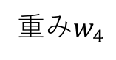
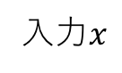
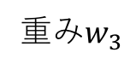
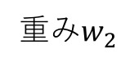
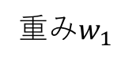
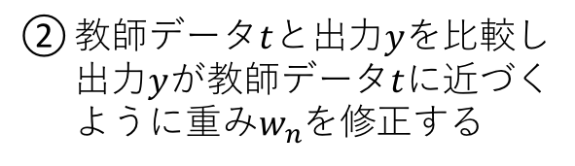
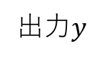
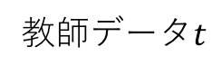
逆誤差伝播法
教師データと出力を比較して重みなどを修正していく学習方法
重み$w_{1}$
重み$w_{3}$
入力$x$
重み$w_{2}$
重み$w_{4}$
出力$y$
比較
教師データ$t$と出力$y$を比較し出力$y$が教師データ$t$に近づくように重み$w_{n}$を修正する
教師データ$t$

Slide 30
内容に基づくフィルタリング
１つの楽曲に対し音響的な特徴量を計算し類似した楽曲を推薦する手法
問題点
１つの楽曲に対して類似した音響情報から推薦するため複数の楽曲に対しての推薦を行うことができない
音の似た楽曲ばかりでジャンルの異なる曲など推薦の多様性に欠ける
[7] Logan B. , “Music Recommendation from Song Sets”, The International Society for Music Information Retrieval (ISMIR), pp. 425-428, 2004.
Notes:
ユーザの好みに合う楽曲を精度良く推薦できるものの、必ずしも有益であるとは言えない。
ある知名度の高いアーティストの楽曲を好むユーザに対しては、同じアーティストの楽曲ばかり推薦されることが多い。
したがって、新たな楽曲との出会いを求めるユーザにとって良い推薦とは限らない。
このように、ユーザの行動履歴が十分に蓄積されていない楽曲は推薦されにくいことをコールドスタート問題という。
予備スライド

